Slide 1
Progetto Mobile Programming
A.A. 2024/2025
Plant care app
Gruppo 4
Michele Adinolfi 0612707560
Mario D’Acunto 0612707918
Federico Cervo 0612707722
Raffaele Esposito 0612708548
Francesco Abballe 0612707649

Slide 2
Abbiamo realizzato la nostra Plant care app come un’applicazione multipiattaforma per la gestione e il monitoraggio della propria collezione di piante.
L’utente può registrare le piante che possiede, categorizzarle e gestire attività di cura come innaffiatura, potatura e rinvaso.
Il tutto gestito in modo ottimale tramite un database.
Descrizione

Slide 3
Scelta di
React Native
Abbiamo scelto React Native a fronte di Flutter principalmente per vari motivi:
Rapidità di sviluppo
Ampia community e librerie mature pronte all’uso.
Hot reload e supporto multi-piattaforma (Android e iOS) nativo.
Performance adatta al progetto
UI fluida e responsiva per app gestionali/informative.
Ottimale per statistiche e visualizzazioni senza necessità di grafica avanzata.

Slide 4
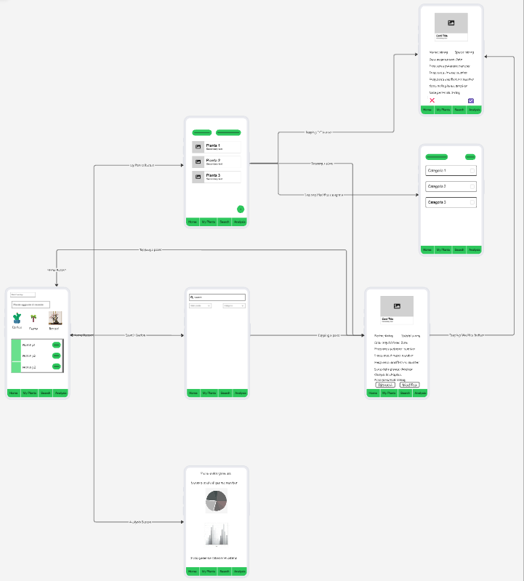
Wireflow

Slide 5
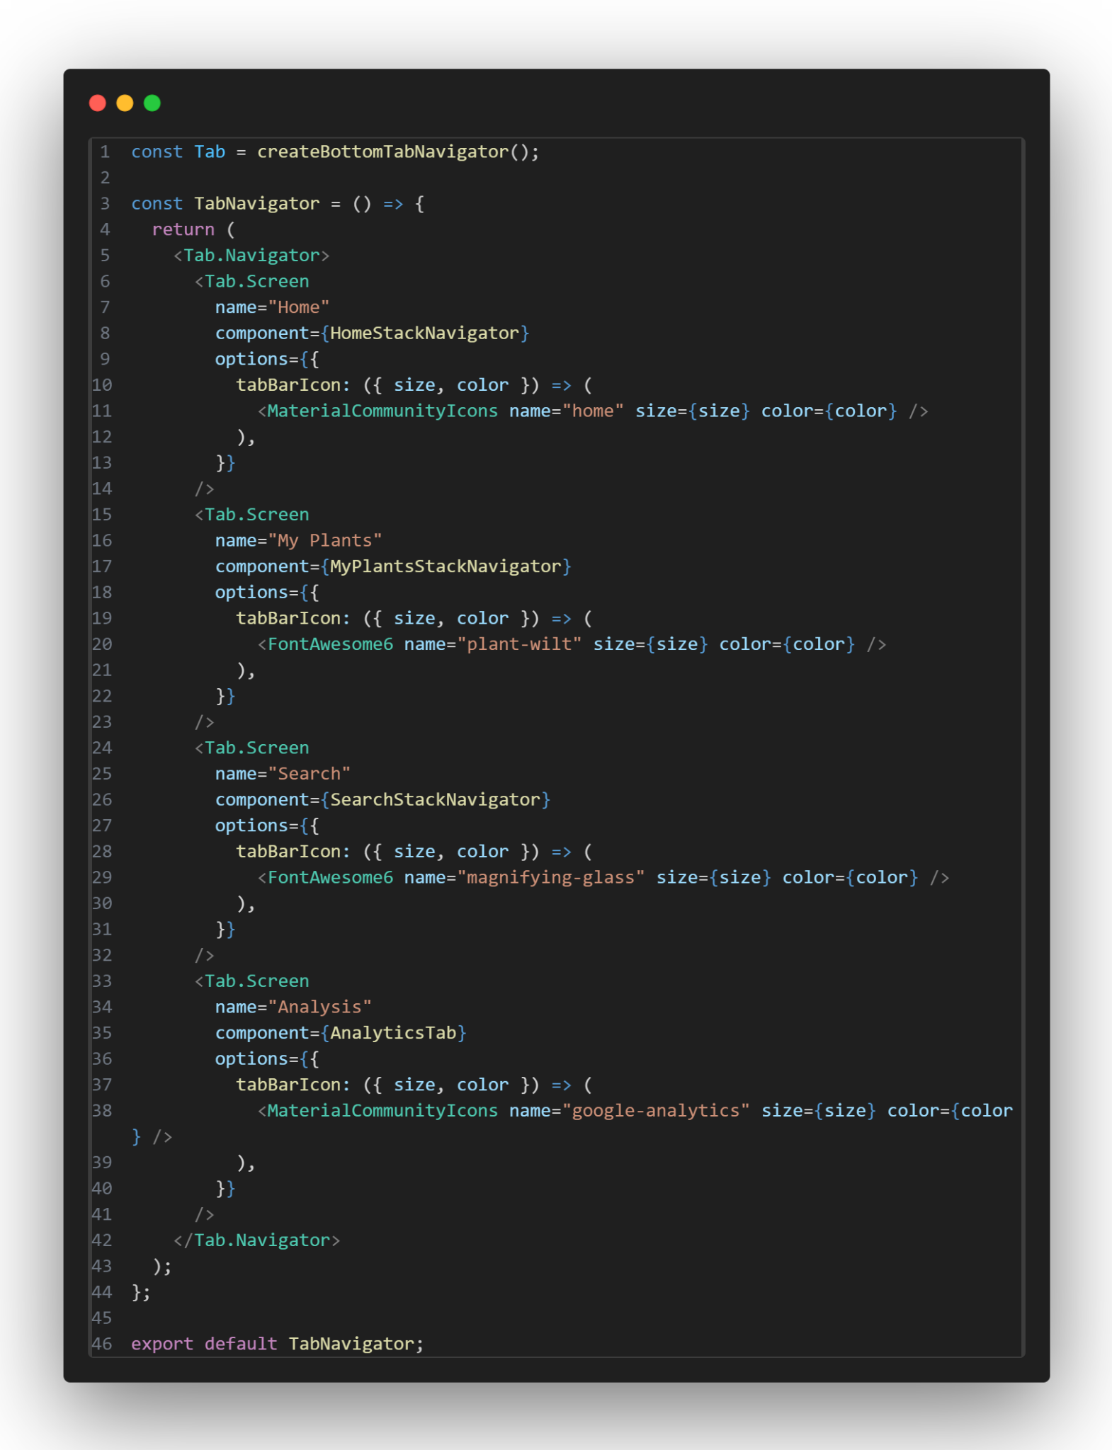
Navigazione principale (Tab Navigator)
Divide l’app in macro-sezioni principali
Consente il cambio di tab in maniera veloce e intuitiva.
Utilizzo del BottomTabNavigator:
Estetica pulita e minimale;
Facilità d’uso

Slide 6
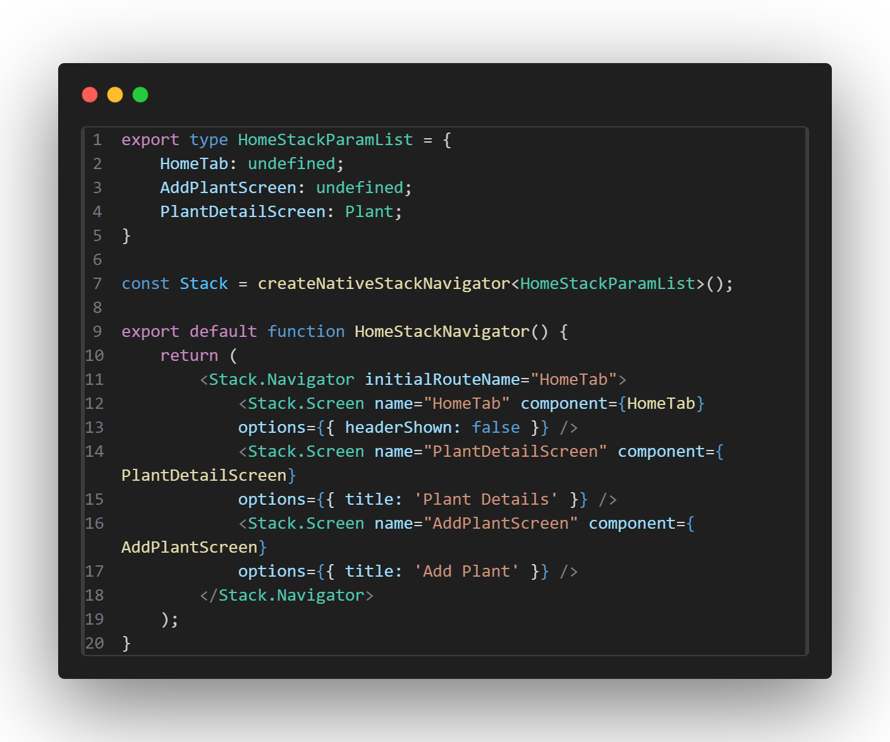
Navigazione interna (Stack Navigator)
Gestione della navigazione interna di ogni tab con Stack Navigator
Consente il passaggio tra più schermate, es:
Da un’icona al dettaglio della pianta
Tutte le tab hanno uno Stack Navigator eccetto AnlyticsTab

Slide 7
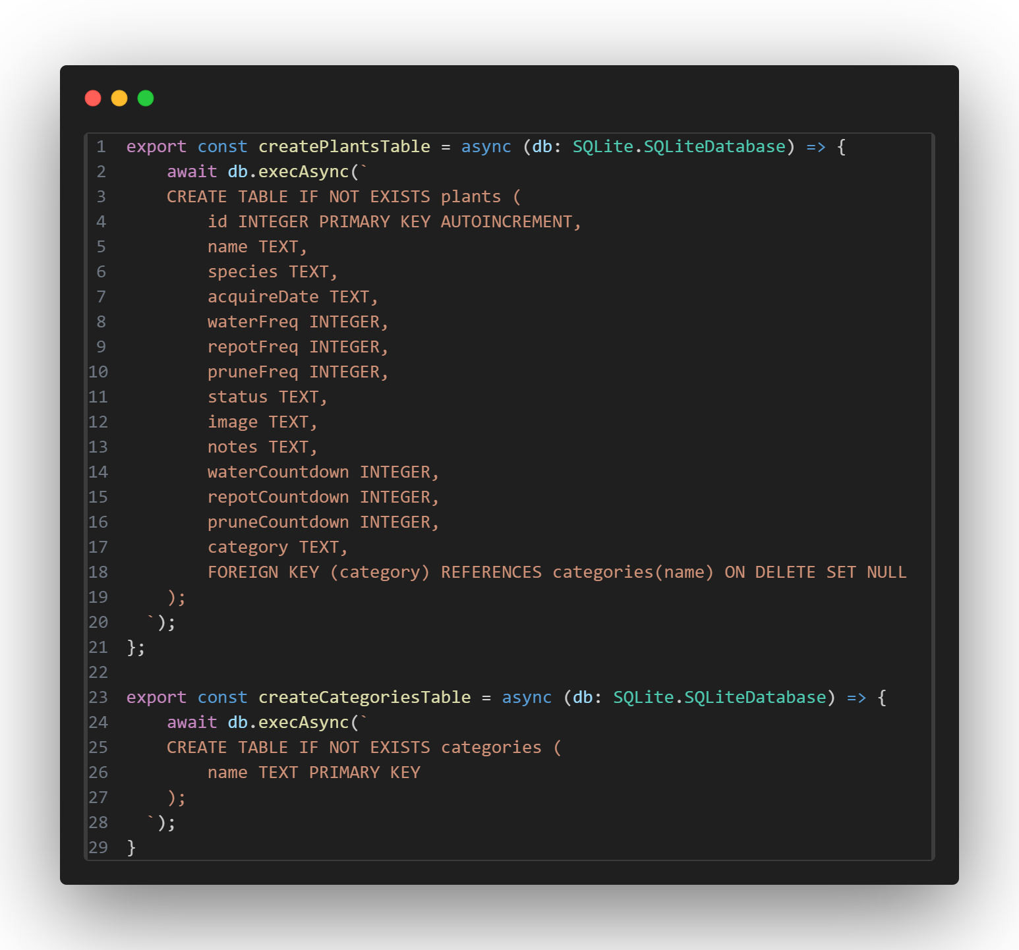
Database
Il database viene creato alla prima interazione con l’applicazione, insieme a tutte le tabelle che sono state definite.
Esso è ricco di funzionalità per la creazione e la manipolazione dei dati al suo interno.

Slide 8
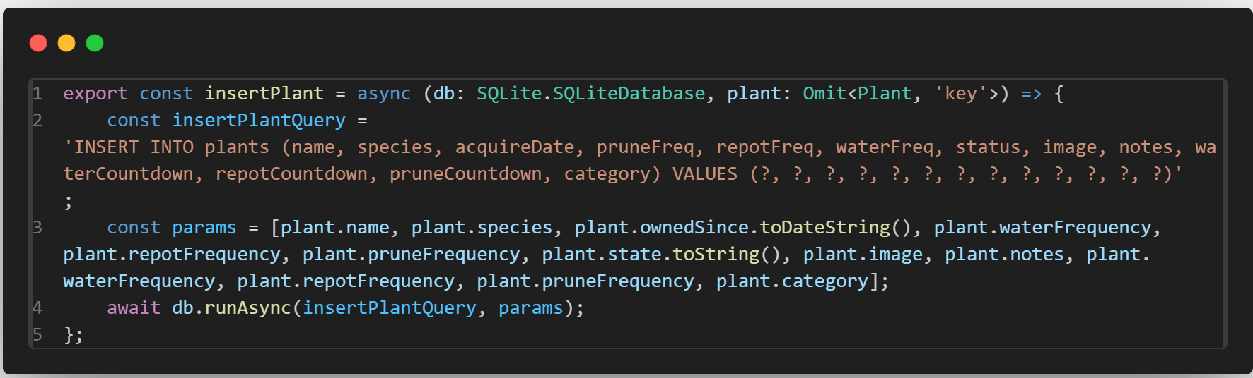
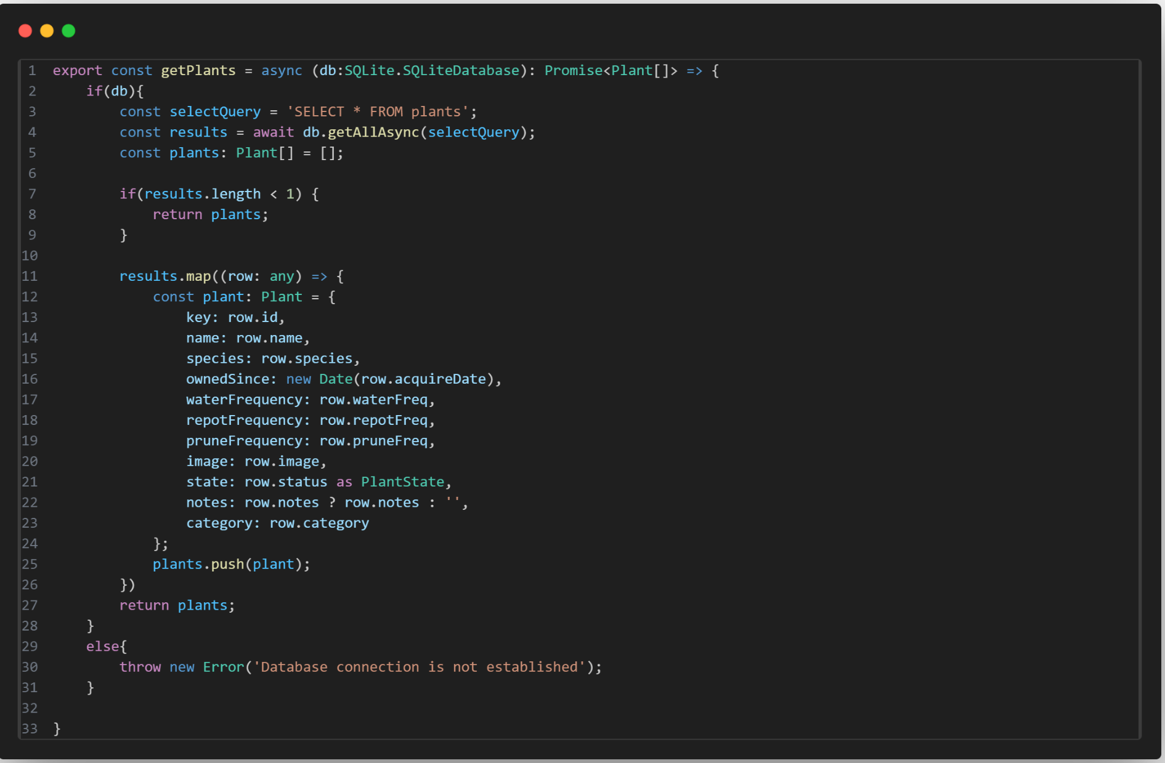
Database
Tra queste funzionalità, ne troviamo alcune di gran lunga vitali per il nostro database.

Slide 9
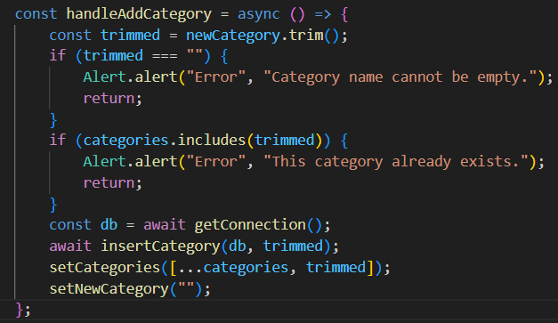
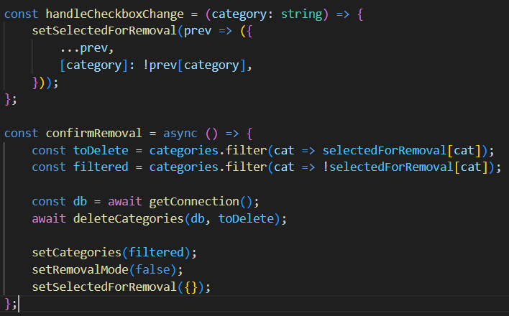
Categories
(edit category)
Sono state implementate le seguenti funzionalità:
Aggiunta categoria: l’utente inserisce un nome tramite un campo di testo e la categoria viene visualizzata nell’elenco
Rimozione categoria: attivando la modalità di rimozione, compaiono delle checkbox accanto ad ogni categoria e un pulsante di conferma per completare l’operazione.

Slide 10
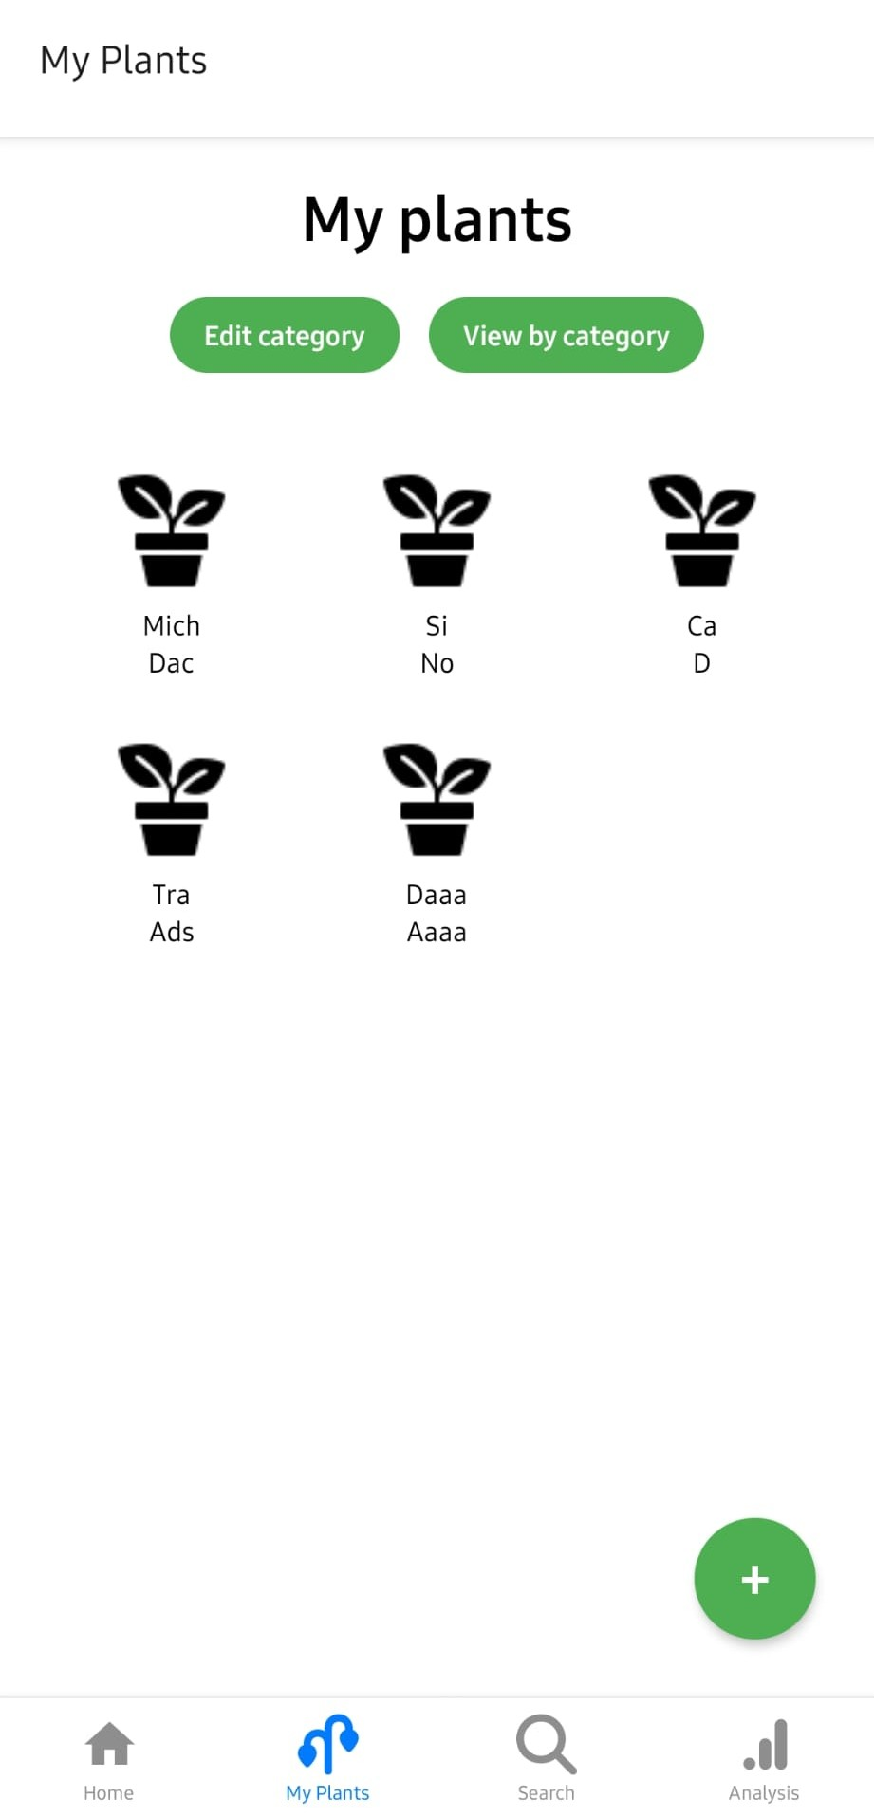
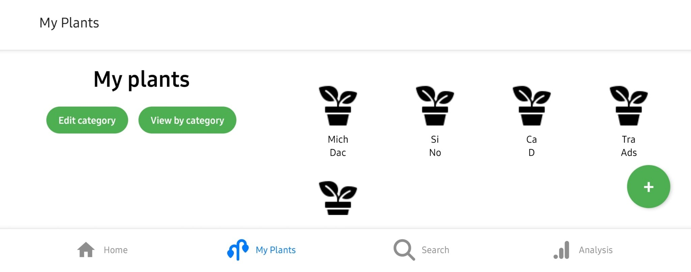
Responsiveness
Prioritá sulla User experience
Layout Flexbox per la divisione dello schermo in sezioni flessibili e adattabili;
Rilevazione automatica dell’orientamento con useWindowDimensions;
Numero colonne dinamiche con numColumns nelle pagine coinvolte.
Uso delle percentuali per grandezze adattive
Padding e Scroll bottom per evitare overlap

Slide 11
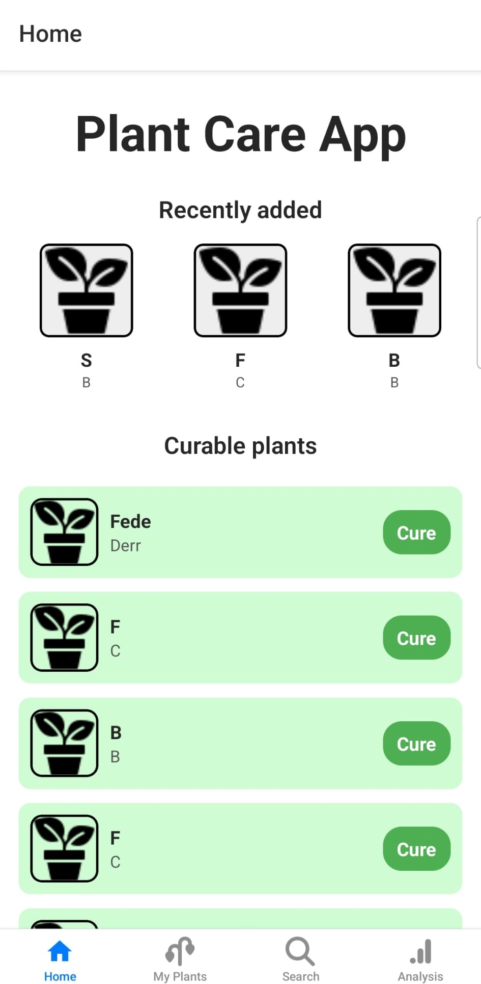
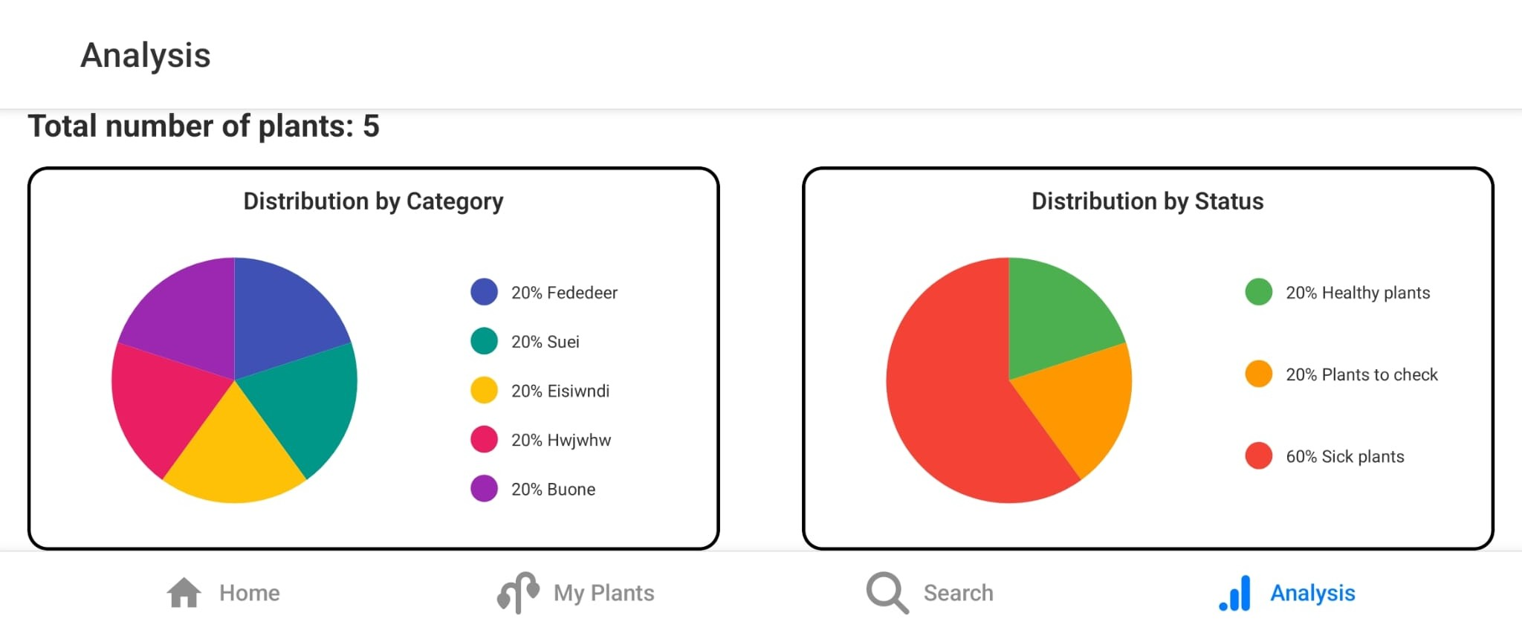
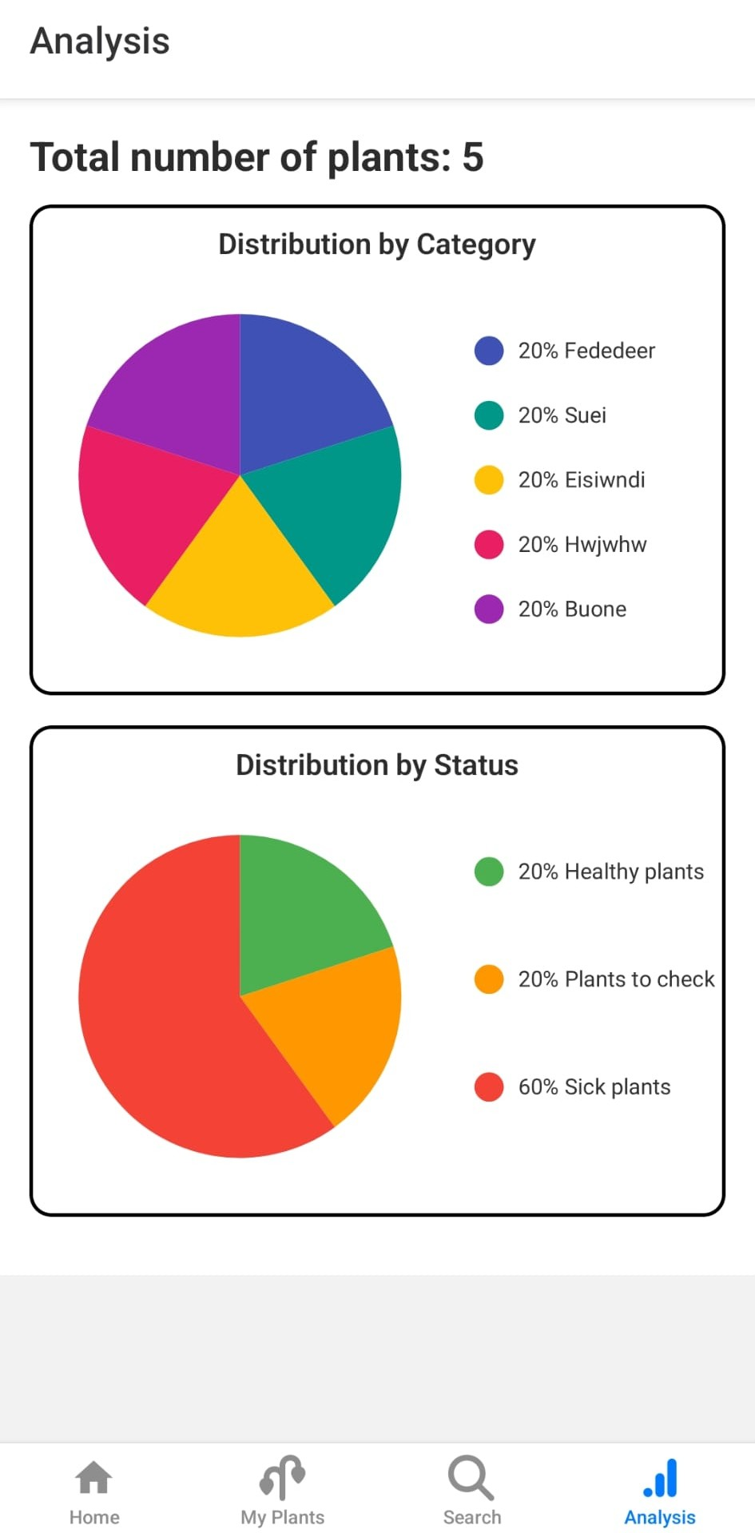
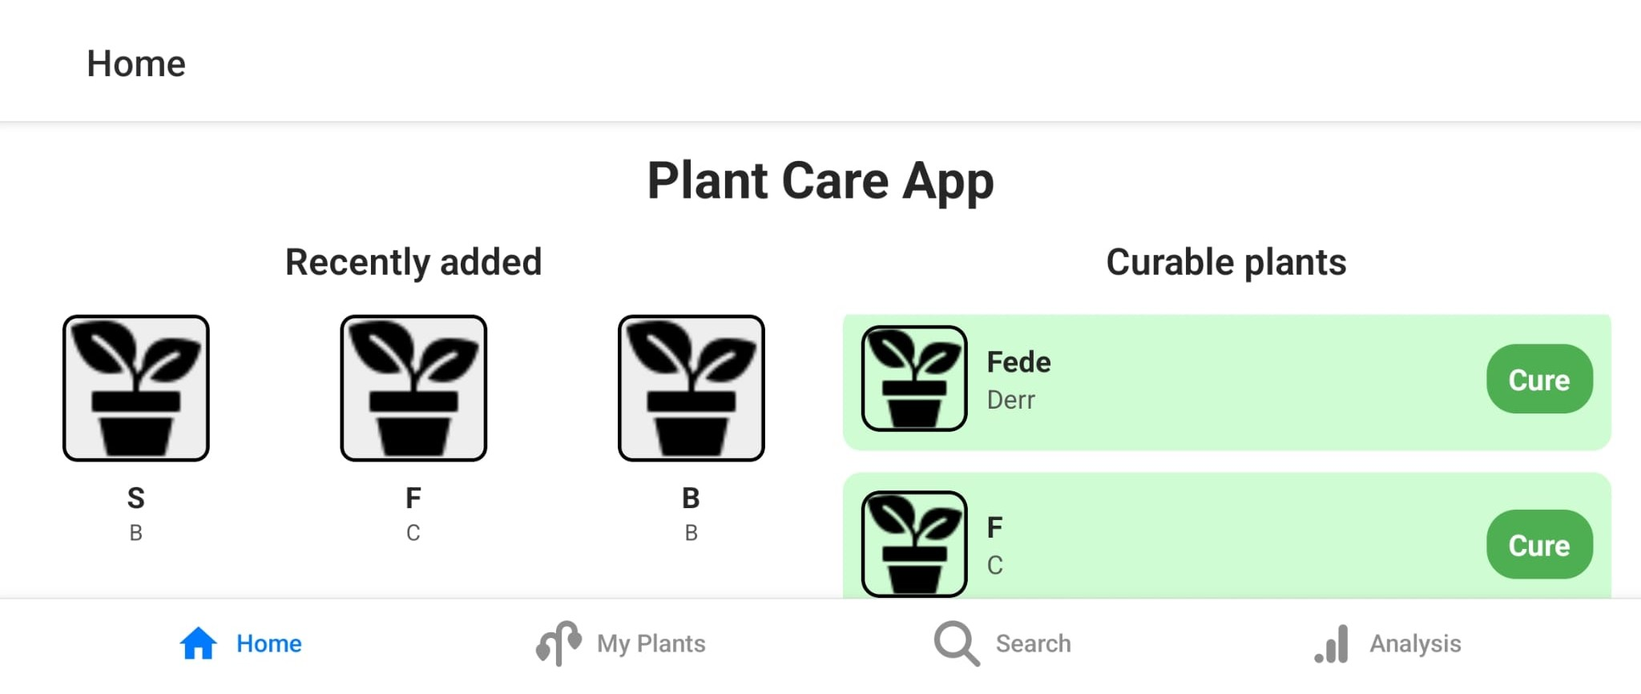
Responsiveness

